Slide 1
METALURGIA DO PÓ: TECNOLOGIA DE MATERIAIS PARTICULADOS PROF. SILVIO FRANCISCO BRUNATTO
METALURGIA DO PÓ: TECNOLOGIA DE MATERIAIS PARTICULADOS
Ementa:
MATERIAIS PARTICULADOS METÁLICOS E CERÂMICOS
TÉCNICAS DE PRODUÇÃO DE PÓS I: PROCESSOS MECÂNICOS
TÉCNICAS DE PRODUÇÃO DE PÓS II: PROCESSOS FÍSICOS
TÉCNICAS DE PRODUÇÃO DE PÓS III: PROCESSOS QUÍMICOS
CARACTERÍSTICAS DE PÓS I: ESTRUTURA, FORMA, TAMANHO,
DISTRIBUIÇÃO, SUPERFÍCIE
PROPRIEDADES DOS PÓS: DENSIDADE APARENTE,
COMPRESSIBILIDADE, ESCOABILIDADE
CARACTERIZAÇÃO DE MATERIAIS PARTICULADOS: MEV, DRX,
MICROESTRUTURA
TÉCNICAS DE FORMAÇÃO DE LIGAS
TÉCNICAS DE CONFORMAÇÃO DE PÓS
TÉCNICAS DE SINTERIZAÇÃO DE PÓS

Slide 2
METALURGIA DO PÓ: TECNOLOGIA DE MATERIAIS PARTICULADOS PROF. SILVIO FRANCISCO BRUNATTO
METALURGIA DO PÓ
Definição:
Processo no qual um metal, liga, material compósito ou cerâmico, no estado sólido, na forma de um volume (mistura) de partículas (normalmente com Ø < 150 μm), é convertido em um componente de engenharia com forma e geometria predeterminada, apresentando propriedades que o permite ser usado, na maioria das vezes, sem processamento adicional.

Slide 3
METALURGIA DO PÓ: TECNOLOGIA DE MATERIAIS PARTICULADOS PROF. SILVIO FRANCISCO BRUNATTO
Etapas básicas no processo tradicional:
Produção de pós;
Compactação do pó (obtenção de pré-forma manuseável);
Sinterização
SINTERIZAÇÃO:
Tratamento térmico a uma temperatura inferior ao ponto de
fusão do componente base do material, quando as
partículas de pó perdem suas identidades devido ao
processo de interdifusão atômica: obtém-se a continuidade
da matéria ao longo dos contatos iniciais entre as
partículas e as propriedades requeridas no material.

Slide 4
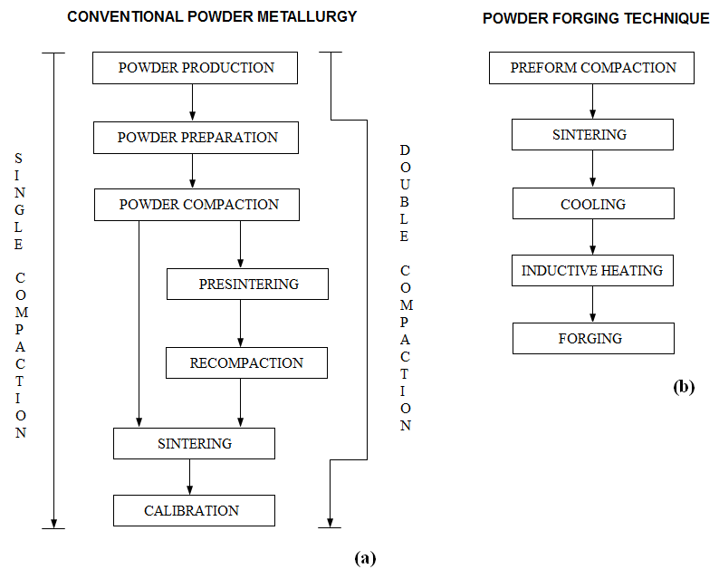
METALURGIA DO PÓ: TECNOLOGIA DE MATERIAIS PARTICULADOS PROF. SILVIO FRANCISCO BRUNATTO
Schematic representation of the main steps in the manufacturing of PM ferrous parts: (a) by conventional powder metallurgy; and (b) powder hot forging technique.

Slide 5
METALURGIA DO PÓ: TECNOLOGIA DE MATERIAIS PARTICULADOS PROF. SILVIO FRANCISCO BRUNATTO
SEM (Scanning Electron Micrcoscopy) micrography of commercial iron powders (ANCORSTEEL 1000C - HOGANAS) presenting wide particle size distribution.

Slide 6
METALURGIA DO PÓ: TECNOLOGIA DE MATERIAIS PARTICULADOS PROF. SILVIO FRANCISCO BRUNATTO
SEM characterization of green compact showing original contacts of iron particles .

Slide 7
METALURGIA DO PÓ: TECNOLOGIA DE MATERIAIS PARTICULADOS PROF. SILVIO FRANCISCO BRUNATTO
SEM characterization of sintered compact showing sintered contacts of iron particles.

Slide 8
METALURGIA DO PÓ: TECNOLOGIA DE MATERIAIS PARTICULADOS PROF. SILVIO FRANCISCO BRUNATTO
SEM characterization showing pores in polished cross-section of sintered iron sample.

Slide 9
METALURGIA DO PÓ: TECNOLOGIA DE MATERIAIS PARTICULADOS PROF. SILVIO FRANCISCO BRUNATTO
SEM surface characterization of AISI 410 LHC steel parts sintered in LGD cathode configuration at 1100 °C, and 60 min, for: a) gas mixture of 60% N₂ + 20% Ar + 20% H₂ (Sintering-Nitriding condition) at 9 Torr pressure; and b) gas mixture of 99% (60% N₂ + 20% Ar + 20% H₂) + 1.0% CH₄ (Sintering-Carbonitriding condition) at 15 Torr pressure .

Slide 10
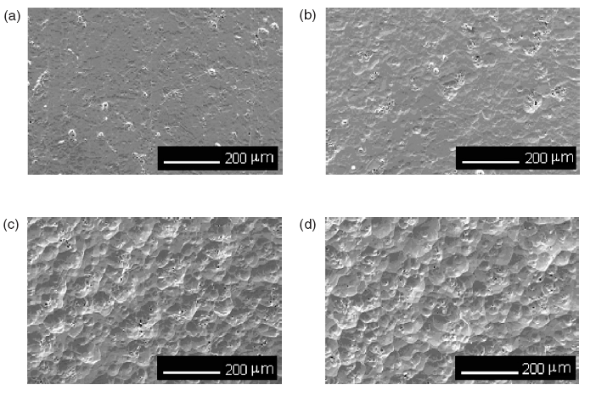
METALURGIA DO PÓ: TECNOLOGIA DE MATERIAIS PARTICULADOS PROF. SILVIO FRANCISCO BRUNATTO
SEM characterization of the surface of compacts sintered in 3 Torr HCD as a function of the sintering time at: (a) 30; (b) 60; (c) 120; and (d) 240 min.

Slide 11
METALURGIA DO PÓ: TECNOLOGIA DE MATERIAIS PARTICULADOS PROF. SILVIO FRANCISCO BRUNATTO
HISTÓRICO DA M/P:
Civilizações primitivas
Antes da descoberta da fusão já produziam pós de certos
metais a partir de redução via carbono:
Pinos de ferro usados nas colunas do Parthernon em
Atenas;
Pilares de Delhi, datado de 300 D.C. constituídos de
metais de 6 toneladas de ferro esponja.
A nível industrial, o primeiro desenvolvimento veio com a
LAMPADA ELÉTRICA INCANDESCENTE (~1910).
Filamento a base de W (Tf=3410 °C) (sinterização a 3000
°C, aquecimento resistivo; até hoje usa-se a técnica original)

Slide 12
METALURGIA DO PÓ: TECNOLOGIA DE MATERIAIS PARTICULADOS PROF. SILVIO FRANCISCO BRUNATTO
1920 → surgimento dos MATERIAIS COMPÓSITOS
“CERMET” (Metal Duro) → WC + 5-30% Co
(sinterização a 1400°C): pastilhas para ferramentas de
corte, matrizes para trabalho a quente e brocas de
perfuração de rochas (Petróleo e Jazidas minerais);
“HEAVY-ALLOYS” (Ligas Pesadas) → 90% W + Ni/Fe
ou Ni/Cu ou Ag ou Cu (produção de contatos elétricos).
Ainda em 1920 → surgimento dos materiais porosos
Buchas autolubrificantes de bronze
(90% Cu + 10% Sn + traços de grafite)
~35% porosidade fina interconectada

Slide 13
METALURGIA DO PÓ: TECNOLOGIA DE MATERIAIS PARTICULADOS PROF. SILVIO FRANCISCO BRUNATTO
  Fins da década de 30:
  → Primeiro componente estrutural de ferro sinterizado (indústria automotiva: principal consumidor de peças MP)
  A partir daí:
  → “High energy magnets” (materiais magnéticos duros a base de terras raras): Nd-Fe-B, Sm-Co.
  → “Cermets” incluindo materiais nucleares: UO₂, UC, ...
  Após 1978:
  → Aplicações especiais em engenharia (“Advanced Materials”: Superligas sinterizadas e forjadas; Ligas refratárias; Ligas endurecidas por dispersão e cerâmicas.

Slide 14
METALURGIA DO PÓ: TECNOLOGIA DE MATERIAIS PARTICULADOS PROF. SILVIO FRANCISCO BRUNATTO
  → Superligas:
    Aplicações em turbinas a gás (aviões, navios,...)
    Reatores nucleares
    Indústria petroquímica
    Foguetes e veículos espaciais
    (ex: liga de Mo “TZM”: 0,5% Ti - 0,1% Zr - 0,005% C usada para fins estruturais à T > 1000°C)
  → Cerâmicas de engenharia:
    Aplicações em trocadores de calor
    Componentes de bombas em meios corrosivos
    Motores a diesel e circuitos eletrônicos
    (pós a base de nitretos , óxidos, boretos e carbetos)

Slide 15
METALURGIA DO PÓ: TECNOLOGIA DE MATERIAIS PARTICULADOS PROF. SILVIO FRANCISCO BRUNATTO
  O processamento de materiais a partir do pó
  (“Powder Metallurgy”) abrange:
  Metais
  Compósitos
  Cerâmicos
  Os materiais obtidos por MP são conhecidos como:
  Materiais Sinterizados (“Sintered materials”)
  Materiais Particulados (“Particulate or Powder
  materials”)

Slide 16
METALURGIA DO PÓ: TECNOLOGIA DE MATERIAIS PARTICULADOS PROF. SILVIO FRANCISCO BRUNATTO
RAZÕES DA EXISTÊNCIA DO PROCESSO
NECESSIDADE TECNOLÓGICA (pois muitos materiais só
podem ser obtidos a partir da consolidação de pós)
    → Materiais de elevada temperatura de fusão (W, Mo,
    Ta, Re, carbonetos, ...)
    → Produção de peças com porosidades bem definidas
    (filtros e buchas auto-lubrificantes)
    → Obtenção de microestruturas especiais (pastilhas
    para discos de embreagens, freios, metal duro, ...)
    → Pseudo-ligas (materiais imiscíveis no estado no
    estado líquido, típico caso de sistemas envolvendo
    chumbo)
    → Obtenção de materiais de alta pureza e/ou alto grau
    de homogeneidade
    → Estruturas altamente refinadas.

Slide 17
METALURGIA DO PÓ: TECNOLOGIA DE MATERIAIS PARTICULADOS PROF. SILVIO FRANCISCO BRUNATTO
VANTAGENS ECONÔMICAS : processo alternativo mais econômico para a produção de peças em grande séries
→ Automatização quase total;
→ Facilidade na produção de peças muito pequenas
→ Mínima perda de matéria-prima (< 3%)
→ Economia de energia
→ Alta produtividade (velocidade de produção);
→ Estreitas tolerâncias dimensionais (qualidade
dimensional);

Slide 18
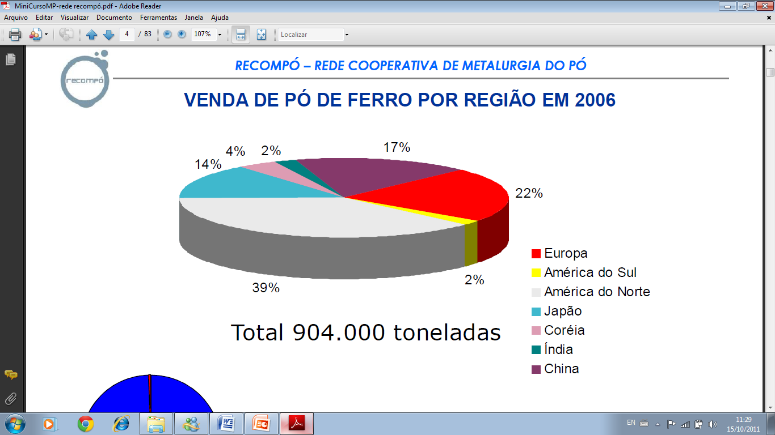
METALURGIA DO PÓ: TECNOLOGIA DE MATERIAIS PARTICULADOS PROF. SILVIO FRANCISCO BRUNATTO
COMÉRCIO DE PÓ DE FERRO POR REGIÃO EM 2006
Fonte: - Höganäs 2007

